Slide 1
자바 시험

Slide 2
자바 시험 문제
이번 시간에는 난이도를 낮춰 자바 시험 문제에 대해 토론해 봅시다.
자바 시험 문제를 자신이 어떻게 풀었는지 올려봅시다.
다른 사람들이 읽기 쉽도록 코드에 간략한 설명(주석 등)을 단 스크린샷 형태로 올려주세요.
다른 사람들이 어떻게 풀었는지 보고 자신의 방법과 합쳐가며 고민해 본다면 다음 시험은 훨씬 더 쉽고 빠르게 풀 수 있을 것입니다.
사진파일을 묶어서 올려주시면 더 좋습니다.
다음 시간에는 아주 어려운 문제로 찾아뵙도록 하겠습니다.

Slide 3
1번, 2번
넘어갑시다
1번은 8단 구구단,
2번은 문자열 길이 출력하기 였습니다.

Slide 4
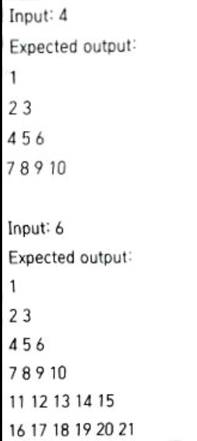
3번
다음과 같은 형태를 출력하시오

Slide 5
4번
넘어갑시다
강남스타일 출력하는 더하기 문제였습니다

Slide 6

5번
Input값이 주어질 때, 다음과 같은 모양을 출력하시오(별찍기 문제)
ex)Input 값이 5일때
5층에서 최대

Slide 7
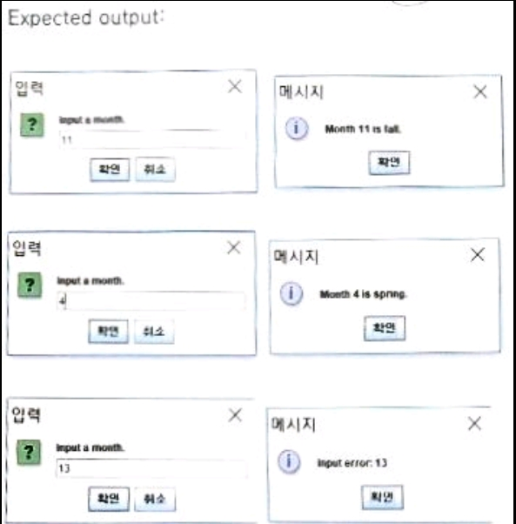
6번
JoptionPane을 통해 월을 입력하면 해당 월의 계절을 ShowMessageDialog로 출력하는 프로그램을 작성하시오
스위치문을 이용하시오
1~12의 숫자가 아닐 시 “input error : 입력한 숫자”를 출력하시오

Slide 8
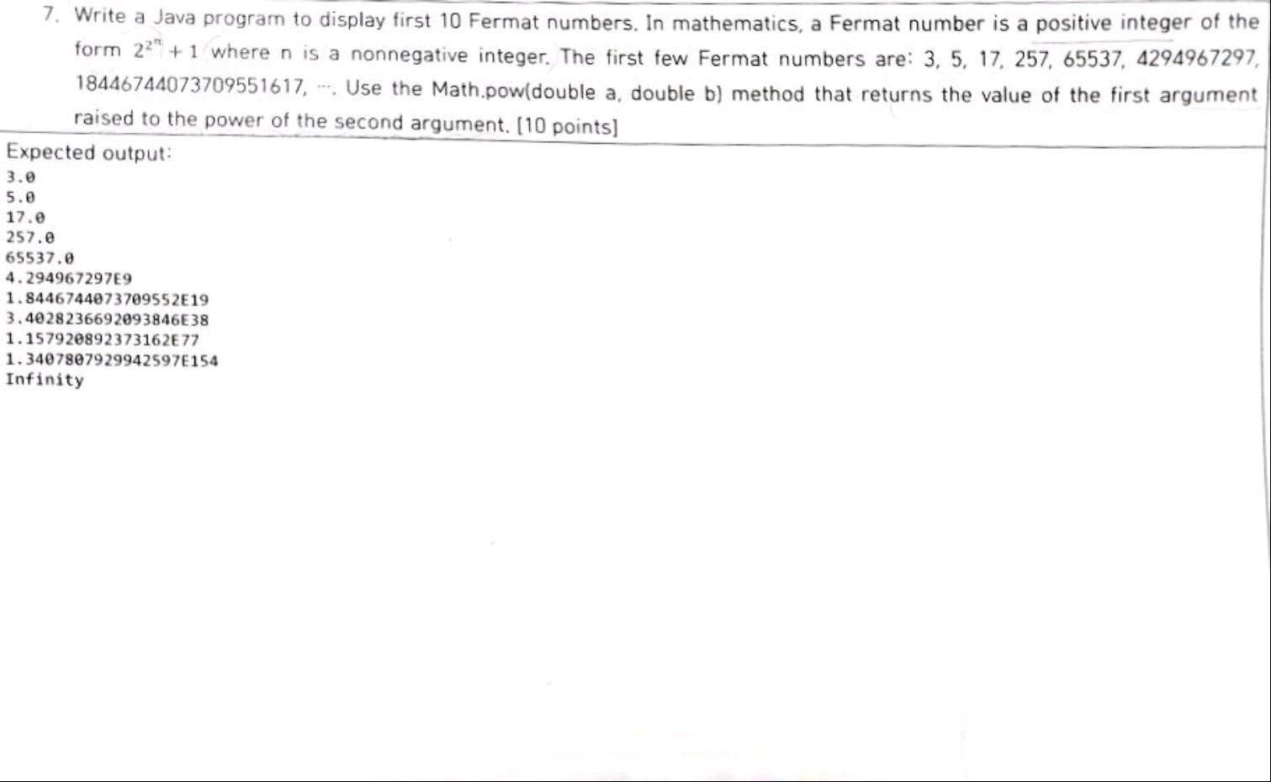
7번

Slide 9
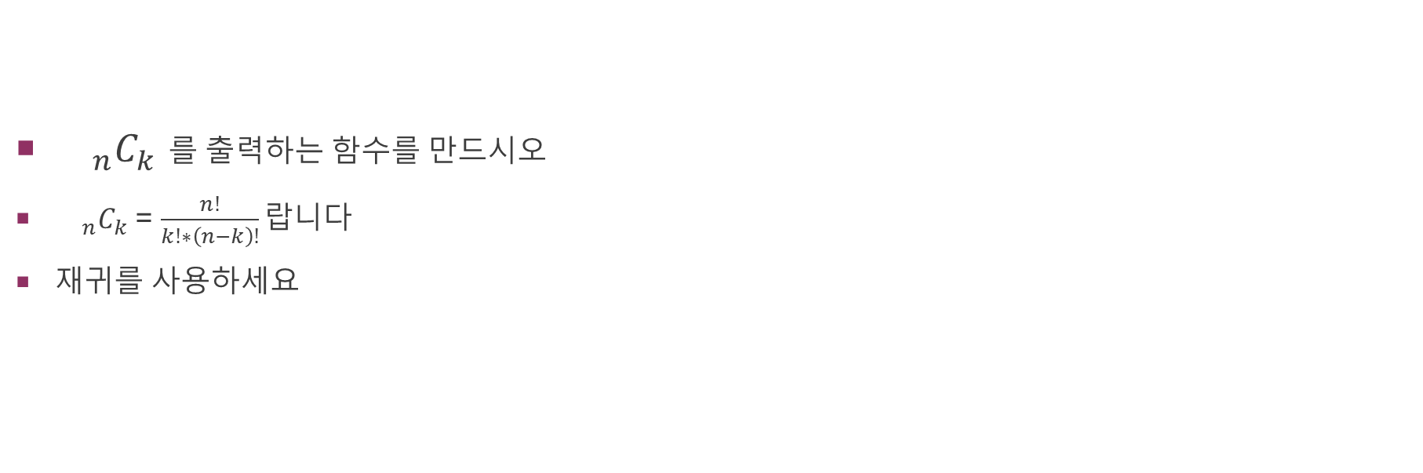
8번
${{}_{n}C}_{k}$ 를 출력하는 함수를 만드시오
${{}_{n}C}_{k}$ = $\frac{n!}{k!∗\left(n−k\right)!}랍$니다
재귀를 사용하세요

Slide 10
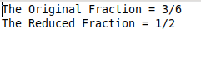
9번
분수를 약분해주는 프로그램을 만드세요
분수는 클래스로 만드세요

Slide 11
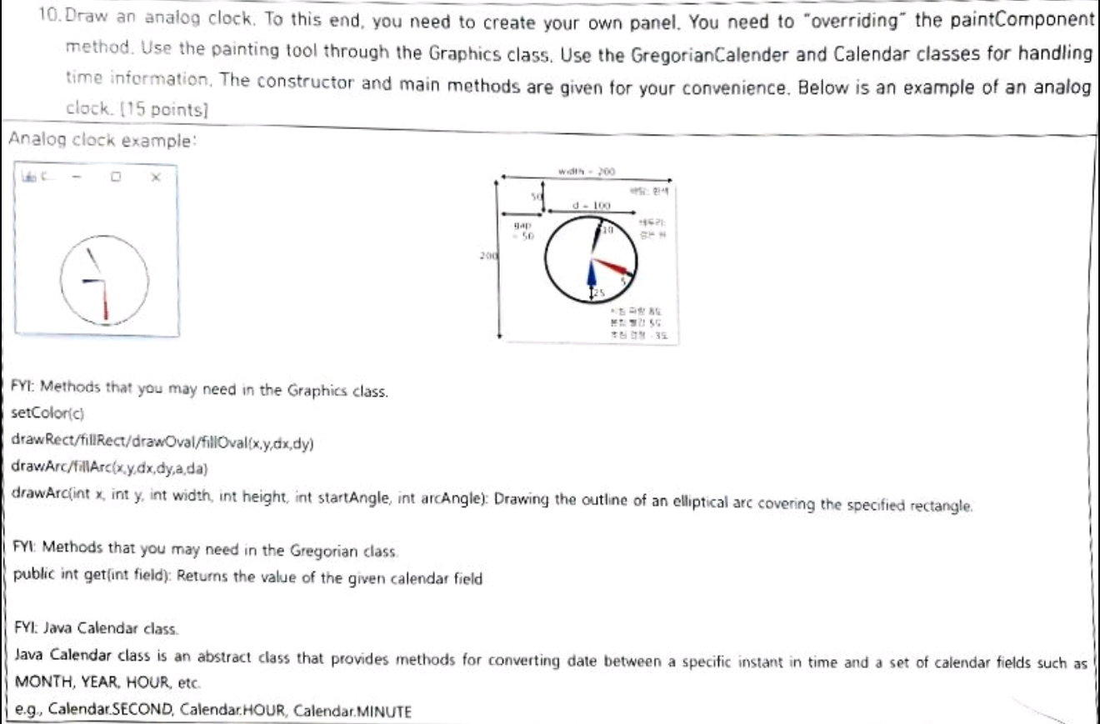
10번

Slide 12
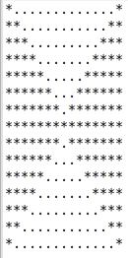

11번
숫자 n이 주어졌을때 (2n + 1) *(2n + 1)사각형 형태의 다음과 같은 별을 찍으세요
N = 7
N = 5

